Slide 1
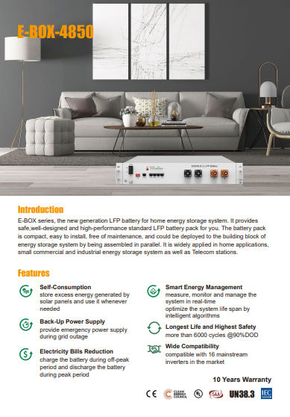
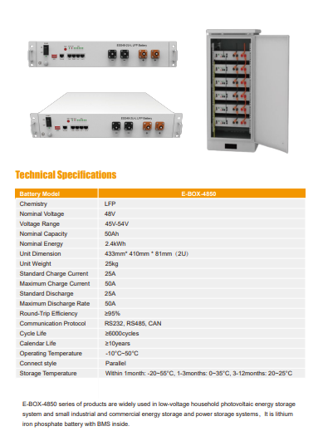
제품 상업용 ESS 배터리

Slide 2
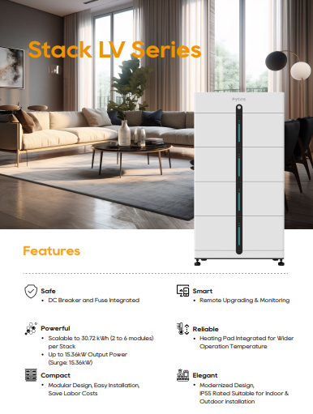
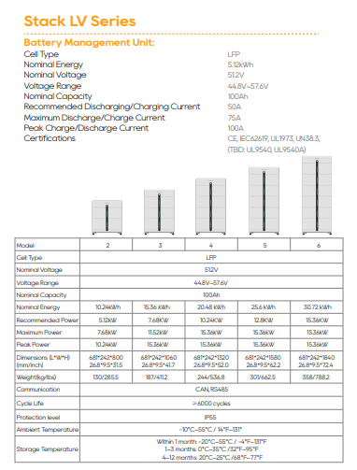
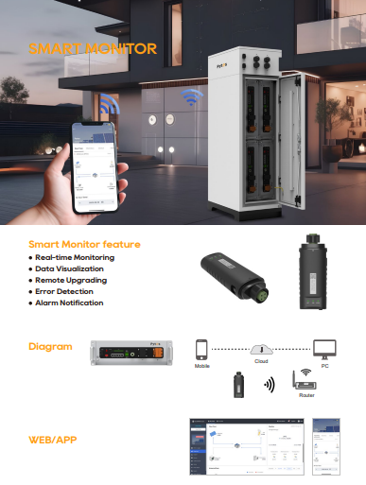
제품 상업용 ESS 배터리

Slide 3
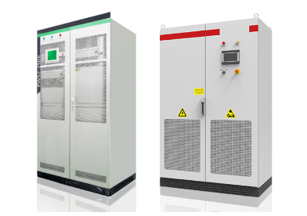
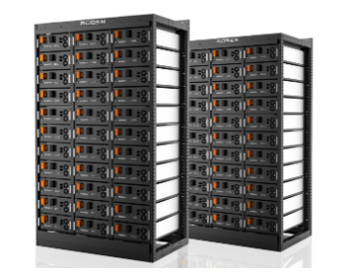
제품 산업용 ESS 배터리
에너지 저장 변환장치 PCS 용량별 모델 (100KW ~ 1MW ) BATTERY SYSTEM 용량별 모델 (100kwh~500kwh ) 병렬 연결

Slide 4
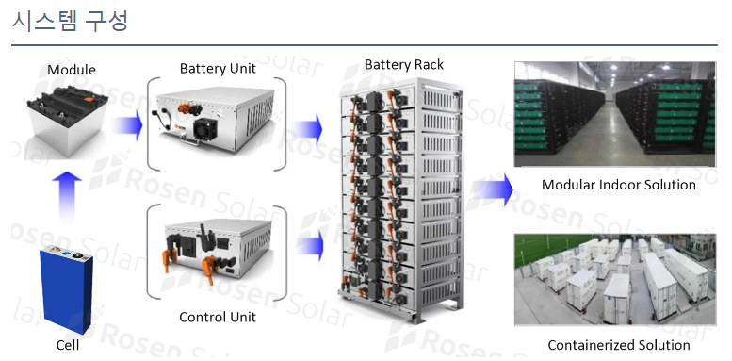
제품 산업용 ESS (시스템 구성)

